Slide 1

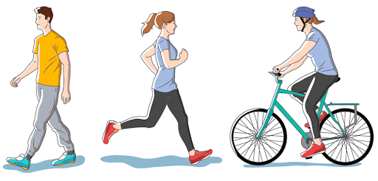
Material de Apoyo para guía n°15 en 3° Básicos.
Tema: “Actividad física con intensidad moderada a vigorosa y juegos motrices”.
Profesor: Diego Chávez.
Asignatura: Ed. Física y Salud.

Slide 2
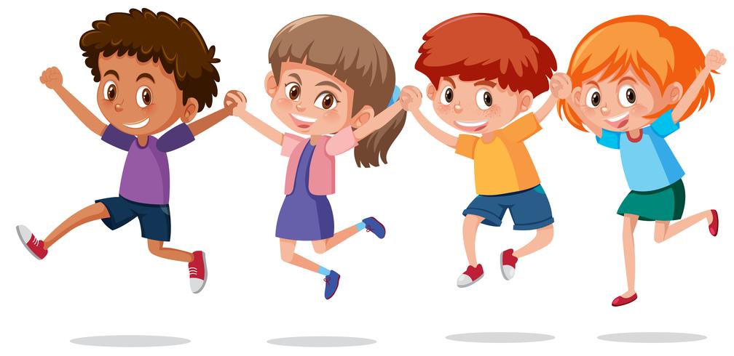
Estimado estudiante, espero que puedas entender cada desafío en este material, y logres divertirte. Trabajaremos la actividad física mediante ejercicios de intensidad moderadas a vigorosas, y el juego en las habilidades motrices básicas.
Intensidad: Es la magnitud del esfuerzo requerido para realizar una actividad o ejercicio. Hay actividades con mayor o menor intensidad, y se puede reflejar en los latidos del corazón, respiración agitada, coloración entre otros.
Importante: Considera un espacio seguro para realizar la actividad. Es importante la presencia de un adulto para evitar accidentes.

Slide 3

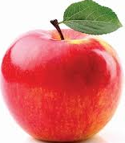


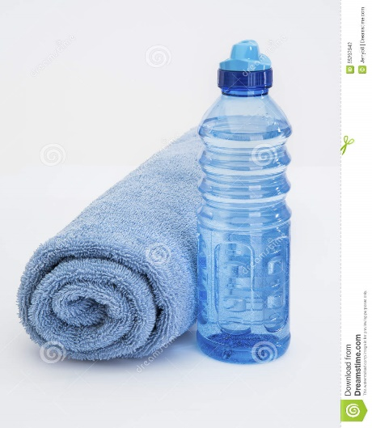


1. Circuito de actividad física en intensidad moderada a vigorosa.
Vamos a realizar actividad física de intensidad moderada a vigorosa, trabaja por 20 segundos y descansa otros 20”.
1. CARRERA ZIGZAG CON 3 FRUTAS, 20 SEGUNDOS DE TRABAJO.
- Ubica tres manzanas y luego realiza un trote suave en zigzag a través de las manzanas, vuelve al inicio trotando por el costado.
DESCANSA 20 SEGUNDOS.
2. SALTO 2 O 3 FRUTAS, 20 SEGUNDOS DE TRABAJO.
- Ubica las manzanas en el suelo y comienza a saltar sobre cada una de ellas, avanzando y volviendo a iniciar trotando por el costado.
DESCANSA 20 SEGUNDOS.
3. TALONEO , 20 SEGUNDOS DE TRABAJO. - Salta alternadamente llevando tus talones hacia la cadera. Continuamente y luego descansa.
DESCANSA 20 SEGUNDOS.
Considera un reloj para tomar el tiempo.
Una botella con agua para hidratar y una toalla para secar la transpiración.
R E P I T E E L C I R C U I T O U N A V E Z M Á S.

Slide 4
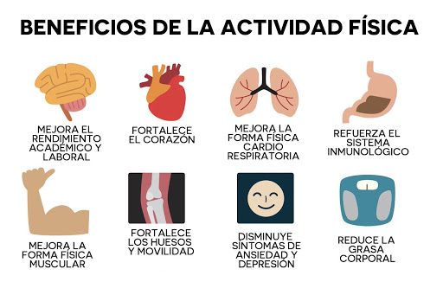
La actividad física incrementa la condición física de una persona.

Slide 5
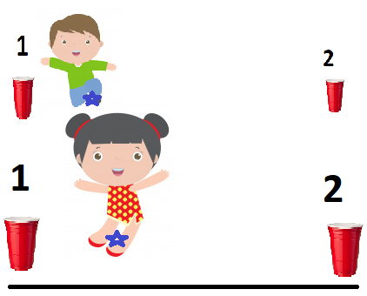
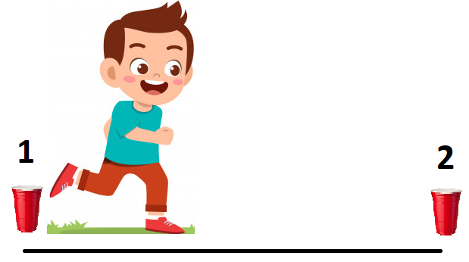
2. Juegos motrices.
2. Juego de llevar saltando los papelitos.
Desafío: invita a un familiar o solo(a).
Materiales para cada integrante: 2 vasos plásticos y 10 papitos no tan pequeños arrugados.
Consiste: tomar un papel del vaso 1, ponerlo entre las rodillas y presionar, saltando a pies juntos para trasladar los 10 papelitos del vaso (1) al otro(2), de uno en uno a la ves. La vuelta es trotando.
En estos juegos motrices vamos a trabajar la habilidad motriz de Locomoción.
¡¡DIVIERTETE!!
1. Juego de trasladar papelitos.
Desafío: Invita a un familiar o solo(a).
Materiales para cada integrante: 2 vasos plásticos y 10 papitos no tan pequeños arrugados.
Consiste: en trasladar los 10 papelitos del vaso (1) al otro(2), de uno en uno a la ves.
Vuelta
Vuelta
Ida
Ida

Slide 6

Si desea complementar la clase de Educación Física en las habilidades motrices básicas, ingrese al siguiente Link:
https://www.youtube.com/watch?v=YVV28-8bwFU

Slide 7
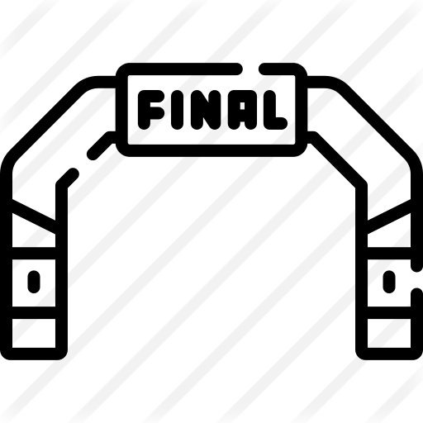

Recuerda la Higiene Personal.
Vuelve nuevamente a la guía y responde.

